Slide 1


GRAMMAR
Lesson 10
Modal
VIDEOS
1) Escreva as frases usadas no vídeo:
Can Could May Must
Can you think of an example?
I can drive.
I can go there with you.
I can’t drive. / I can not drive
Can you drive?
Can you think?
I can go there by car.
Can you do me a favour?
May I see the menu,
please?
May I have it?
Passangers must fasten
their seatblts.
= I have to fasten my seatbelt.
I must go. (Formal)
You mustn’t smoke here. (proibição)
You don’t have to come. (Não precisa)
She must be tired.(top da lista)
We must get some more.
Could you bring me
some water?
Could you speak a
bit louder?
Might Should Would
She might like it.
You should go her.(conselho, sugestão)
You would go her.(situação imaginária)
I would that.
I hould buy her a gift.
I’d like to go. = I would like to go.
Would you like some water? (Oferecer coisas)
I’d like a coke. (pedido)
VERBS & WORDS
2) Escreva os verbos em Inglês:
- Oferecer to offer - Pagar to pay - Fornecer to provide
- Colocar to put - Alcançar to reach - Continuar to remain
- Lembrar to remember - Dizer to say - Ver to see
3) Ligue as palavras: 4) Complete as letras das palavras e crie 04 frases com madais:
1
2
3
4
5
6
7
8
9
10
Winter
Snow
Cloudy
Spring
Warm days
Summer
Rainbows
Sunscreen
Spring
Autumn
A
B
C
D
E
F
G
H
I
J
primavera
Neve
inverno
verão
dias quentes
outono
arco-íris
protetor solar
mola
nublado
STORM
SUN
SUNNY
THUNDER
WIND
WINDY
COLD
FREEZING
TORNADO
RAINING
© www.trainup.com Page | 1 – 10

Slide 2

GRAMMAR
Lesson 10
Modal
REPETITION
5) Risque a opção INCORRETA: 6) Passe as frases para Negativa OU Positiva:
1. I can / cans speak Spanish.
2. Can / Can to I go to the bathroom?
3. It cans not / can´t be Jane. She is at work now.
4. She could / culd play the piano when she was five years old.
5. My brother couldz / could go to the club.
6. It could / could to get much hotter in December.
7. I to could / could lend you my smartphone.
8. It may / mays rain tomorrow.
9. May To / May I come in?
10. It might / mights to rain today.
11. You must run inside the church.
12. It´s quite light, it must not be after 9 o´clock.
13. She should smoke.
14. I believe she will not study harder this time.
15. It´s not very cold here. I will not close the window.
16. I couldn’t swim when I was 6 years old.
17. She could understand what I was saying.
18. My grandfather could n’t speak 5 languages.
19. Jane should be on the street at this time.
20. You shouldn’t go for a walk sometimes.
7) Escreva as frases na ordem correta:
10. It / rain / might / today.
11. You / run / musn´t / inside / church / the.
12. quite / It´s / dark, / it / be / after / must / 9 o´clock.
13. smoke / shouldn´t / She .
14. I / she / will / believe / harder / study / time / this.
15. It´s / cold / close / here / very . / I / the / will / window.
16. I / could / when / I / swim / was / 6 old years.
17. couldn´t / She / what / I / was / understand / saying.
18. My / could / 5 / grandfather / l / speak / languages.
19. on / Jane / shouldn´t / the / street / be / at / this / time.
20. sometimes / should / go / for / a walk / You.
11. You musn´t run inside the church. (hospital)
12. It´s quite dark, it must be after 9 o´clock. (10)
13. She shouldn´t smoke. (drink)
14. I believe she will study harder this time. (pass the exam)
15. It´s very cold here. I will close the window. (get a coat)
16. I could swim when I was 6 years old. (play the piano)
17. She couldn´t understand what I was saying. (sing)
18. My grandfather could speak 5 languages. (mother)
19. Jane shouldn´t be on the street at this time. (play)
20. You should go for a walk sometimes. (exercise)
© www.trainup.com Page | 2 - 10

Slide 3

GRAMMAR
Lesson 10
Modal
QUESTIONS
8) Responda as perguntas:
1. How many languages can you speak?
2. Excuse me, could I just open the window?
3. May I use your phone now?
4. What should you do to speak English fluently?
5. Might I suggest an idea for the project?
6. Will you give me his phone number?
7. What must you do in your job?
8. Could I borrow your car?
9. How many glasses of water can you drink in one minute?
10. Shouldn´t you try to eat better?
11. May I visit you tomorrow?
12. Can you repeat that please?
13. Would he like a slice of pizza?
14. Could I speak to Jane?
15. Must she leave this weekend?
16. Can we smoke here?
17. What must you wear for the job interview?
18. Could you bring me a glass of water?
19. Would you buy me a ring?
20. Can you clean your room?
© www.trainup.com Page | 3 - 10

Slide 4


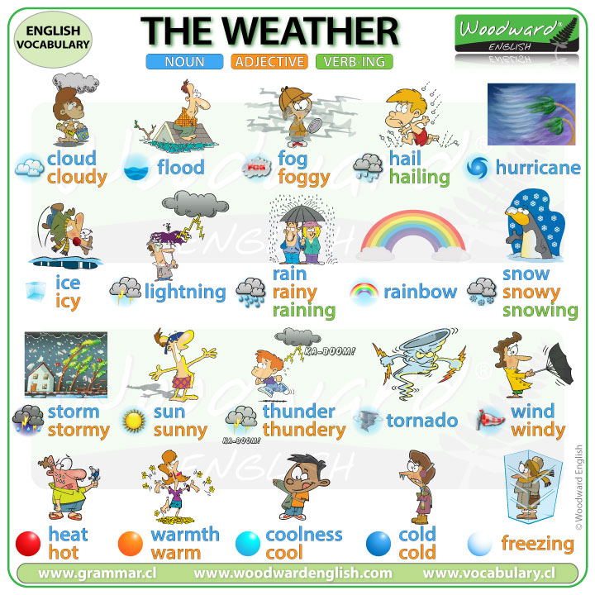
VOCABULARY
Lesson 10
Modal
02 TOPICS
winter
summer
snow
flowers
9) Complete as palavras das imagens:
vacation
wind
umbrella
rainbows
sunglasses
clouds
hot drinks
pumpkins
cloudy
hurricane
rainbow
stormy
windy
cold
© www.trainup.com Page | 4 - 10

Slide 5


VOCABULARY
Lesson 10
Modal
02 TOPICS
10) Responda as perguntas abaixo:
a) Where do you go on summer?
b) What do you like doing during the winter?
c) Does everybody like the spring?
d) What’s your favourite season?
e) Do you know anyone who hates summer?
SEASONS
a) How does the weather change your feelings?
b) Would you like to work as a weather forecaster?
c) How was the weather today?
d) Do you wear sunglasses when it’s hot?
e) Do you always take your umbrella when it is cloudy?
WEATHER
© www.trainup.com Page | 5 - 10

Slide 6

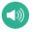





VOCABULARY
Lesson 10
Modal
COMMON SENTENCES
11) Ouça as frases no site e escreva abaixo:
1. I'm still having a hard time getting the company to pay me.
2. Go easy on Peter - he's having a hard time at school.
3. I guess I'm having a hard time thinking about this problem today.
4. A lot of people are having a hard time paying the bills.
5. I’m having a hard time believing him.
6. I am thinking of taking a break.
7. I am thinking of launching a new slogan.
8. I am thinking of moving to another country.
9. I am thinking of applying for the job.
10. I am thinking of reading that book.
11.1 ) Continue as frases:
11.2 ) Enumere as imagens:
11. I would hate for you to stop studying.
12. I would hate for you to quit the job.
13. I would hate for you to get sick.
14. I would hate for you to fail again.
15. I would hate for you to sell your car.
12
11
13
14
15
16. I HAD no idea that SHE was so smart.
17. He has no NO how to get THERE.
18. I have no idea what TIME I should speak.
19. I have no idea how she COOKED that MEAL.
20. I have NO idea of WHAT he is THINKING.
11.3 ) Complete as partes faltantes:
© www.trainup.com Page | 6 - 10

Slide 7




VOCABULARY
Lesson 10
Modal
PHRASAL VERBS
Meaning: v. 1. try to locate or discover,
or try to establish the existence of
2. be excited or anxious about.
12) Escreva mais frases com os Phrasal Verbs:
Look for - (search) - procurar, encontrar, buscar algo What are you looking for?.
- You must look for hotels elsewhere.
Você deve procurar hotéis em outros lugares.
I'll have a look for some while I'm at the shops but I'm not promising anything.
Vou dar uma olhada enquanto estiver nas lojas, mas não prometo nada.
If you look for it, love actually is all around.
Se você procurar, o amor realmente está por toda parte.
Which features do you look for when choosing a car?
Quais características você procura ao escolher um carro?
Give in - (surrender) - ter entregue algo I need to give in my homework next class.
You must give in your examination papers now.
Você deve entregar seus papéis de exame agora.
don't give up and don't give in.
não desista e não desista.
You must never give in to pressure .
Você nunca deve ceder à pressão.
Give away - (donate) - doar, fazer uma doação I gave most of my clothes away when I moved abroad.
Don't give away the secret.
Não dê o segredo.
- He decided to give away everything he possessed and become a monk.
Ele decidiu doar tudo o que possuía e se tornar um monge.
We have five pairs of free tickets to give away.
Temos cinco pares de ingressos grátis para distribuir.
Em todo caso, pense assim: devemos usar GIVE IN quando desistimos de continuar tentando algo, a gente entrega os pontos, cede, se entrega; GIVE UP, por sua vez, é usado quando paramos de fazer uma atividade que era um hábito ou quando não obtemos os resultados que gostaríamos de obter em uma atividade.
© www.trainup.com Page | 7 - 10

Slide 8
TEST
Lesson 10
Modal
13) Fale em Inglês as frases do Site:
REPETITION
1. Eu posso falar espanhol.
2. Posso ir ao banheiro?
3. Não pode ser Jane. Ela está no trabalho agora.
4. Ela sabia tocar piano quando tinha cinco anos.
5. Meu irmão poderia ir ao clube.
6. Pode ficar muito mais quente em dezembro.
7. Eu poderia te emprestar meu smartphone.
8. Pode chover amanhã.
9. Posso entrar?
10. Pode chover hoje.
11. Você não deve correr dentro da igreja.
12. Está bem escuro, deve ser depois das 9 horas.
13. Ela não deve fumar.
14. Acredito que ela vai estudar mais dessa vez.
15. Está muito frio aqui. Eu vou fechar a janela.
16. Eu sabia nadar quando tinha 6 anos.
17. Ela não conseguia entender o que eu estava dizendo.
18. Meu avô falava 5 idiomas.
19. Jane não deveria estar na rua a essa hora.
20. Você deveria dar uma volta de vez em quando.
© www.trainup.com Page | 8 - 10

Slide 9
TEST
Lesson 10
Modal
QUESTIONS
1. Quantas línguas você fala?
2. Com licença, posso apenas abrir a janela?
3. Posso usar seu telefone agora?
4. O que você deve fazer para falar inglês fluentemente?
5. Posso sugerir uma ideia para o projeto?
6. Você vai me dar o número de telefone dele?
7. O que você deve fazer em seu trabalho?
8. Posso pegar seu carro emprestado?
9. Quantos copos de água você pode beber em um minuto?
10. Você não deveria tentar comer melhor?
11. Posso visitá-lo amanhã?
12. Você pode repetir isso, por favor?
13. Ele gostaria de uma fatia de pizza?
14. Posso falar com Jane?
15. Ela deve sair neste fim de semana?
16. Podemos fumar aqui?
17. O que você deve vestir para a entrevista de emprego?
18. Você poderia me trazer um copo de água?
19. Você me compraria um anel?
20. Você pode limpar seu quarto?
SEASONS
a) Onde você vai no verão?
b) O que você gosta de fazer durante o inverno?
c) Todo mundo gosta da primavera?
d) Qual é a sua estação favorita?
e) Você conhece alguém que odeia o verão?
WEATHER
a) Como o clima muda seus sentimentos?
b) Gostaria de trabalhar como meteorologista?
c) Como estava o clima hoje?
d) Você usa óculos escuros quando está quente?
e) Você sempre leva seu guarda-chuva quando está nublado?
© www.trainup.com Page | 9 - 10

Slide 10
TEST
Lesson 10
Modal
COMMON SENTENCES
1. Estou tendo dificuldades para estudar.
2. Estou tendo dificuldade em entender a aula dela.
3. Estou tendo dificuldade em responder suas perguntas o tempo todo.
4. Estou tendo dificuldades para baixar este material.
5. Estou tendo dificuldade em concordar com suas ideias.
6. Estou pensando em fazer uma pausa.
7. Estou pensando em lançar um novo slogan.
8. Estou pensando em me mudar para outro país.
9. Estou pensando em me candidatar ao emprego.
10. Estou pensando em ler esse livro.
11. Eu odiaria que você parasse de estudar.
12. Eu odiaria que você deixasse o emprego.
13. Eu odiaria que você ficasse doente.
14. Eu odiaria que você falhasse novamente.
15. Eu odiaria que você vendesse seu carro.
16. Eu não fazia ideia de que ela era tão inteligente.
17. Ele não tem ideia de como chegar lá.
18. Não tenho ideia de que horas devo falar.
19. Não faço ideia de como ela cozinhou aquela refeição.
20. Não faço ideia do que ele está pensando.
PHRASAL VERBS
1. O que você está procurando?
2. Preciso entregar meu dever de casa na próxima aula.
3. Eu dei a maioria das minhas roupas quando me mudei para o exterior.
© www.trainup.com Page | 10 - 10

